Slide 1
发挥党组织政治核心作用
为出版社科学发展保驾护航
——李永强
Notes:
更多精美模板请访问卡卡办公网：https://www.kakappt.com

Slide 2
前言
“出教材学术精品，育人文社科英才”是人大出版社的出版理念，在这个理念的支持和激励下，一代代人大出版人胸怀家国，放眼世界，不仅为人民大学教学科研做出了突出贡献，也为我国的高等教育事业奉献了一批批教材学术精品，出色地履行了先进文化传播者的使命，成为我国人文社会科学出版的一面旗帜，一个重镇。六十年多年来，人大出版社获得过无数的奖项和荣誉，没有落下过任何一项业内国家级奖项，获奖频次和分量在国内出版界名列前茅。

Slide 3
出版社党委的工作
定方向
带队伍
严纪律
落实意识形态工作责任，坚持正确的出版导向
夯实支部建设，以企业文化建设为抓手打造优秀员工团队
廉政警钟长鸣，健全党风廉政制度，营造风清气正的工作环境

Slide 4
定方向
一方面，通过扎实的思想政治工作、前瞻的企业战略定位和科学的制度流程设计，确保出版社保持正确的出版方向，恪守出版社作为党的意识形态阵地和文化宣传窗口的职责与使命。
另一方面，坚持为学校教学科研服务的传统宗旨，为推进学校“双一流”建设多做贡献。

Slide 5
带队伍
通过加强和落实支部规范化建设目标，坚持“三会一课”制度，加强对党员的教育、管理，发挥党员的先锋模范作用，增强党组织的凝聚力、战斗力和领导力、号召力；同时，通过开展丰富多彩的企业文化活动，增强员工的交流与交融，从而以先进带后进，营造讲团结、重奉献的企业文化，实现以文化人，以文育人、以文培元的目标。

Slide 6
严纪律
通过深化全面从严治党，落实中央八项规定精神，力戒形式主义和官僚主义，推进党风廉政建设，通过建立健全企业管理制度，认真执行民主集中制，营造出版社领导班子团结务实、清正廉洁的良好氛围；通过加强纪律建设、深化标本兼治，强化党员同志的党性意识、奉献精神和责任担当意识。

Slide 7
定方向：落实意识形态工作责任，
坚持正确的出版导向

Slide 8
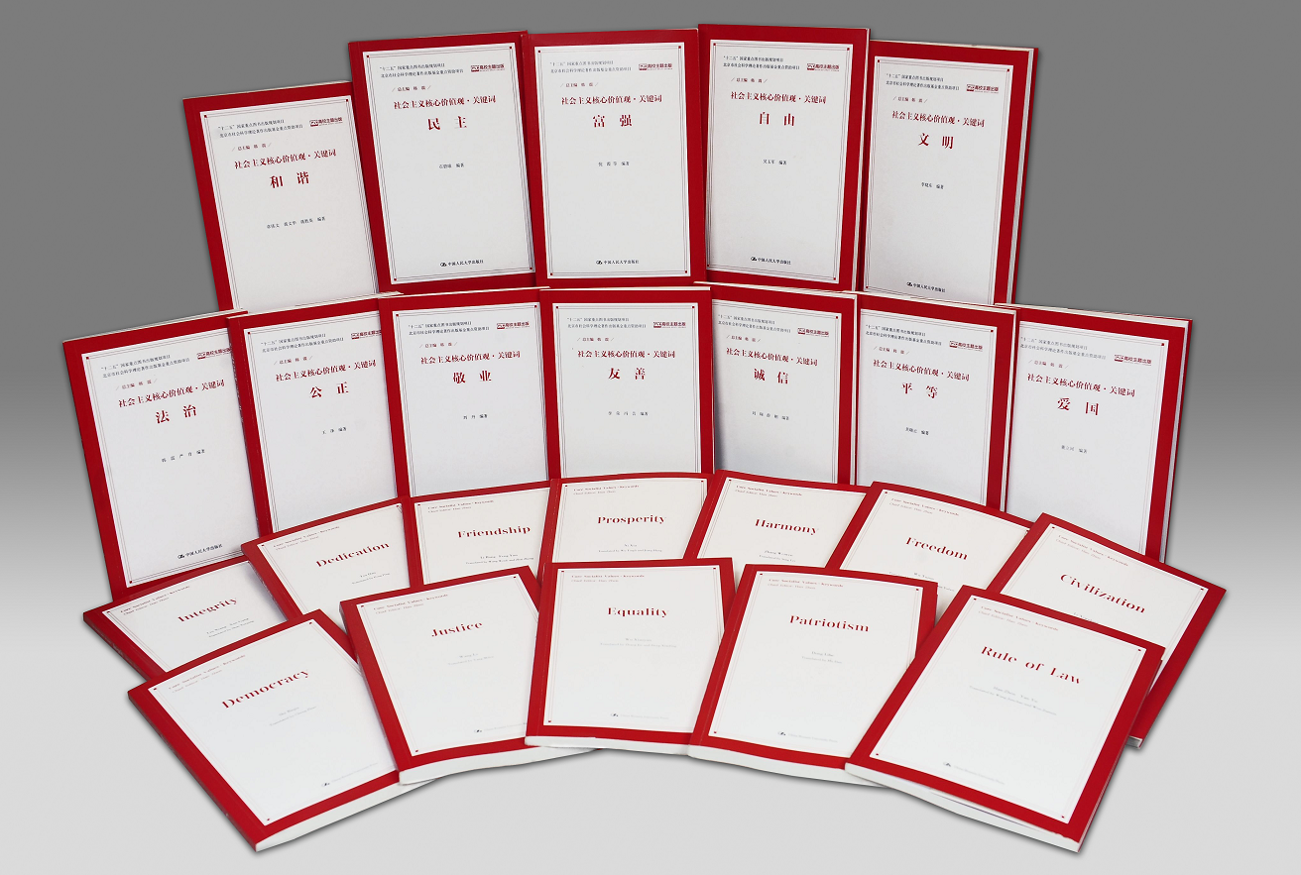
高举习近平新时代中国特色社会主义思想伟大旗帜，主题出版特色鲜明，
“四个自信”成果丰硕。
《时代大潮和中国共产党》《社会主义核心价值观与中国文化对外传播》和《最美中国人》入选了中宣部、总局“2017年主题出版重点出版物选题”。

Slide 9
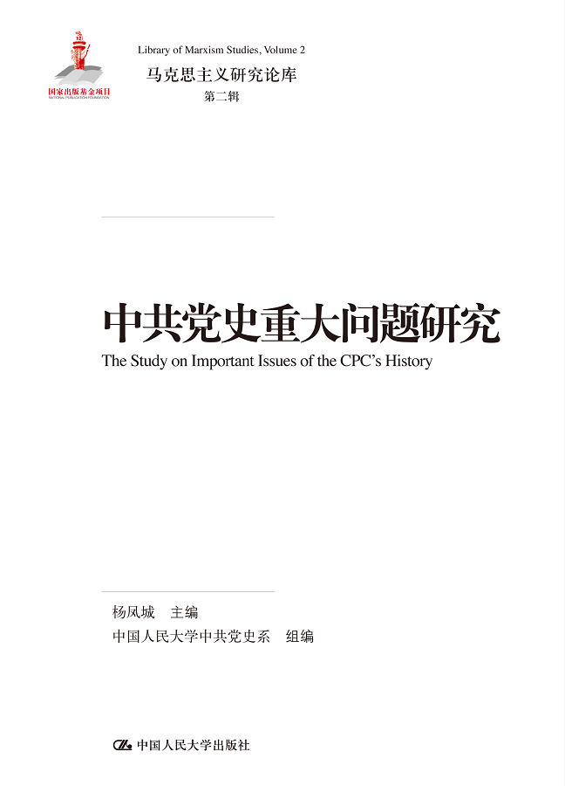
高举习近平新时代中国特色社会主义思想伟大旗帜，主题出版特色鲜明，
“四个自信”成果丰硕。
《中国学者谈供给侧改革》《中共党史重大问题研究》等8种选题入选教育部2017年“全国高校出版社主题出版选题”。

Slide 10
高举习近平新时代中国特色社会主义思想伟大旗帜，主题出版特色鲜明，
“四个自信”成果丰硕。
2017年人大社出版的主题图书还有《信仰人民》《中共党史人物传》（87卷）《中国智慧：十八大以来中国外交》《中国声音：国际热点问题透视》《中国治理：东方大国的复兴之道》等。

Slide 11
高举习近平新时代中国特色社会主义思想伟大旗帜，主题出版特色鲜明，
“四个自信”成果丰硕。
《信仰人民》等3种图书入选2018年上半年“强素质·作表率”国家机关读书活动政治类推荐图书。

Slide 12
高举习近平新时代中国特色社会主义思想伟大旗帜，主题出版特色鲜明，
“四个自信”成果丰硕。
2019年，我社《政治哲学史》荣获第七届中华优秀出版物“图书奖”，这是中国人民大学出版社连续第七次获得该项殊荣，全国连续七届获奖的出版单位只有四家。

Slide 13
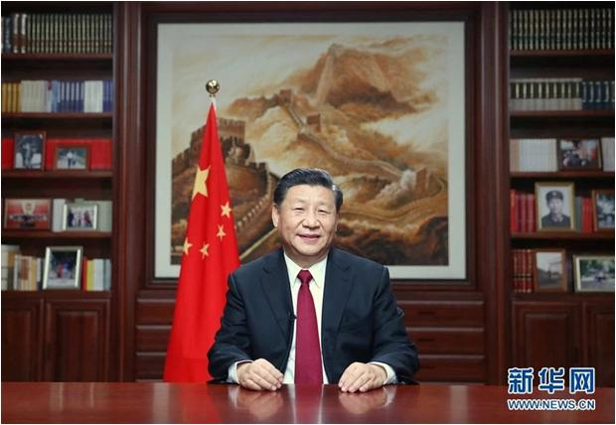
高举习近平新时代中国特色社会主义思想伟大旗帜，主题出版特色鲜明，
“四个自信”成果丰硕。
在习主席发表的2020年新年贺词视频中，主席书架上再次出现了我社的优秀图书。（分别是《中共党史人物传》《戴逸文集》）
主席书架上，有这些人大社的书！

Slide 14
贯彻党中央决策部署，做“走出去”战略排头兵。
人大社荣获“2018年度中国版权金奖”推广运用奖。人大社是此年度获此殊荣的唯一一家出版社。2018年人大社承建意大利中国馆，是继以色列、罗马尼亚、蒙古和土耳其之后设立的第五家海外分支机构。
2017
人大社连续10年在中宣部主办的“中国图书对外推广计划”成员单位排名中获得全国单体出版社排名6个第一和4个第二的好成绩。
2018
2018
2018年“一带一路”学术出版联盟又吸收了100多家会员，联盟成员达到206家
2016
2016年1月成立以色列分社；
2016年5月合作成立中国-罗马尼亚学术出版合作中心；
2016年10月，人大出版社与蒙古国立师范大学共同设立的中国主题图书翻译出版中心在乌兰巴托成立。
2019
2010
2019年3月，更名为“一带一路”沿线国家出版合作体，它是目前我国业内民间组织的出版机构联合体中，国外参加单位最广泛、业务开展最深入的国际性组织。
从2010年开始连续六年获得商务部等几部委联合颁发的文化产业出口重点企业证书。近年来伴随着人民大学国际化水平的不断提升，人大社也加大了出版国际化的步伐

Slide 15
精耕教材学术出版，大众出版与数字出版出展领域全线发力。
学术著作
数字出版业务
在学术著作出版方面，出版了很多堪称经典、影响深远的学术著作集，比如《梁启超全集》（20卷）《戴逸文集》（12卷）《中国政治哲学史》《剑桥美国经济史》等等，这些著作在学界、出版界都是里程碑式著作。
2018年人大社建立起了更加完善的数字产品研发服务体系。
“人大芸窗”教育品牌荣获中国出版创新论坛“年度推优技术”奖。 “中国思想与文化名家数据库”在第十一届新闻出版业互联网发展大会上荣获“优秀知识资源”荣誉。
2018年，人大社获得第四届中国出版政府奖先进出版单位奖。

Slide 16
带队伍：夯实支部建设，以企业文化
建设为抓手打造优秀员工团队

Slide 17
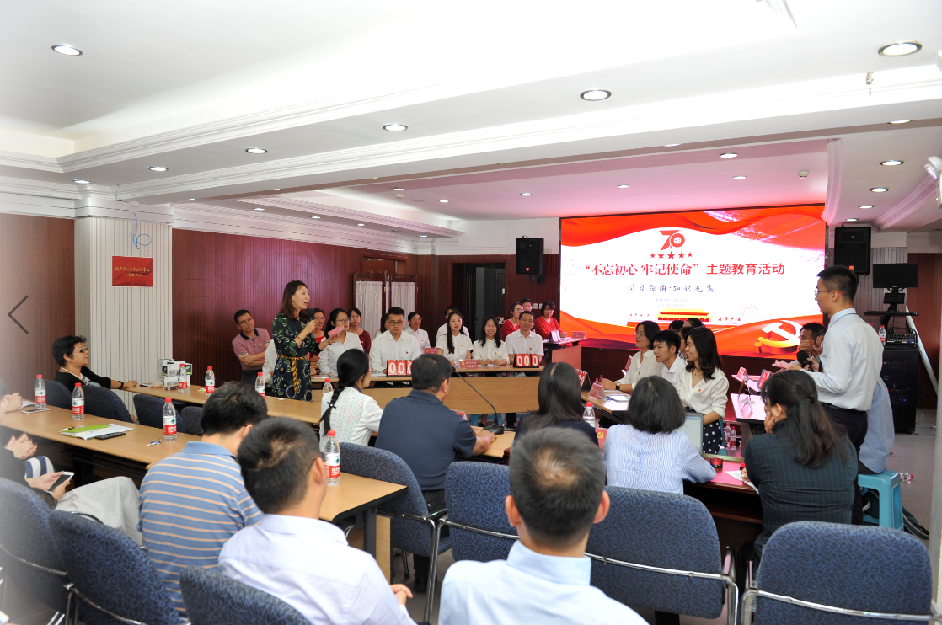
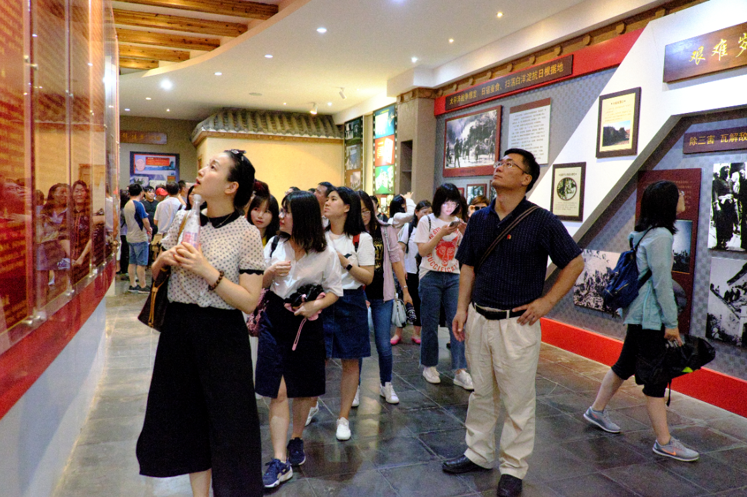
落实“三会一课”制度，推进“两学一做”，以政治建设为统领，增强党员“四个意识”，坚定“四个自信”，做到“两个维护”。
01
加强理论学习。
02
注重实践考察学习，组织党员开展和参加各种形式的公益活动，注重提升党员个人精神境界。

Slide 18
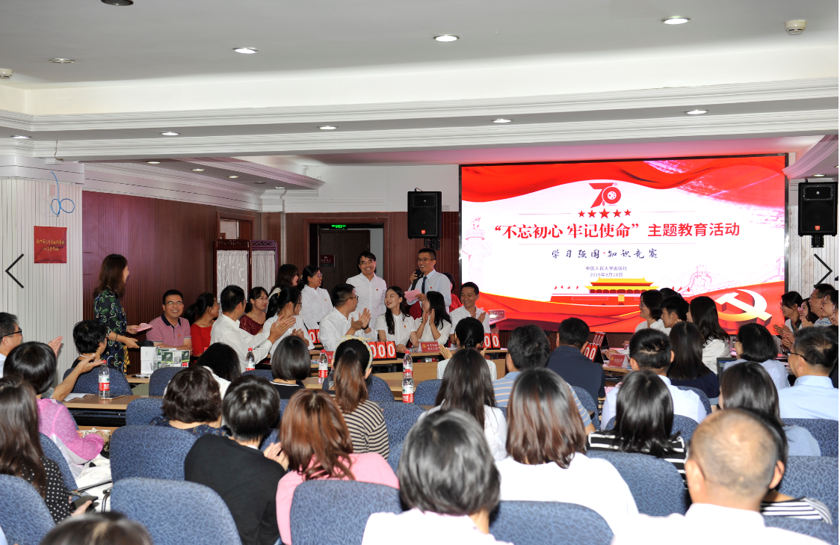
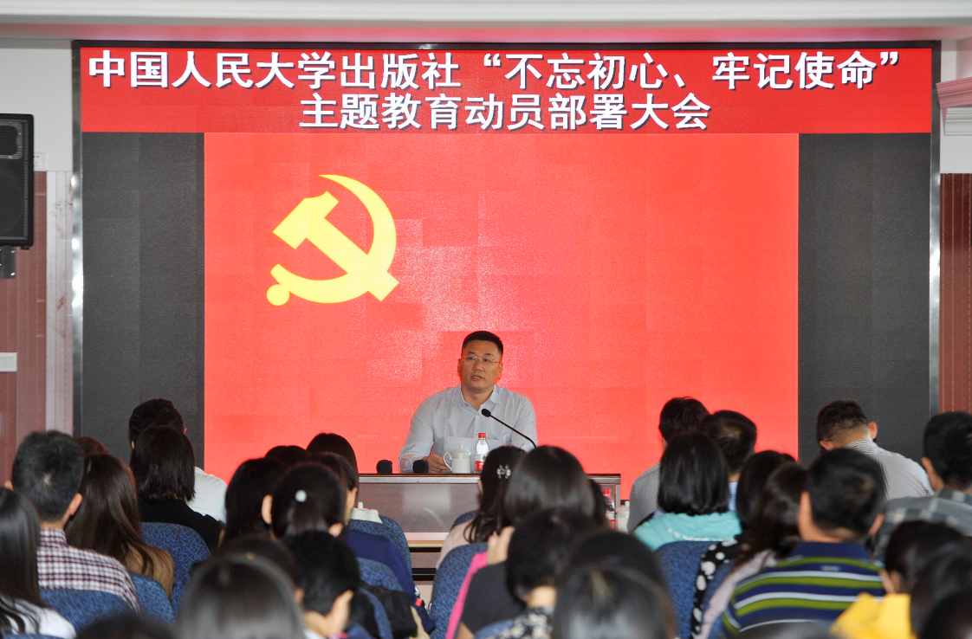
落实“三会一课”制度，推进“两学一做”，以政治建设为统领，增强党员“四个意识”，坚定“四个自信”，做到“两个维护”。
03
加强督导，提高支部组织生活质量。
04
加强对支部书记的培训和指导。

Slide 19
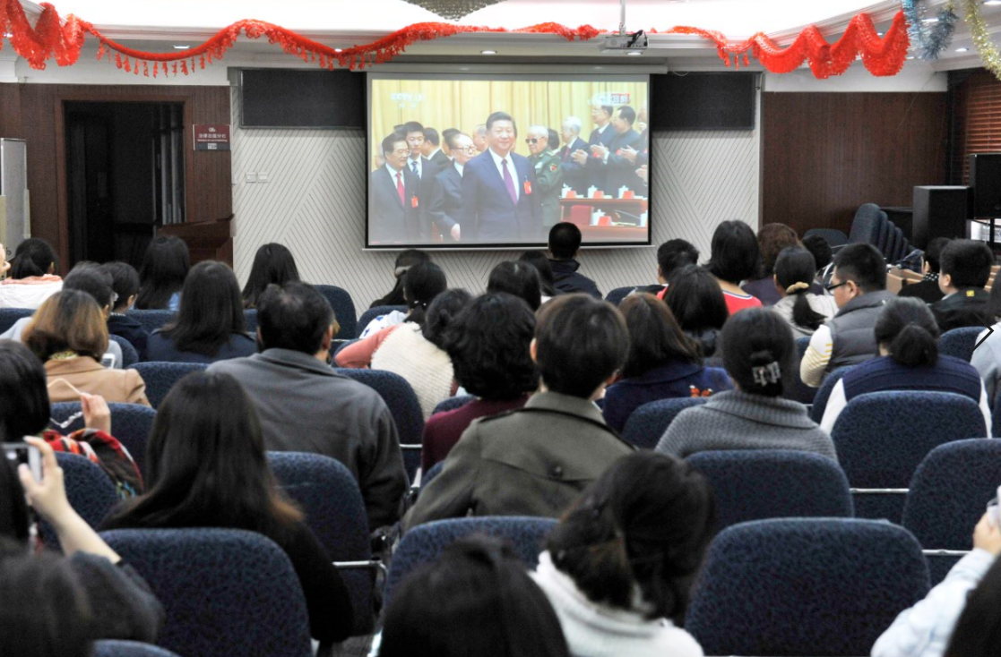
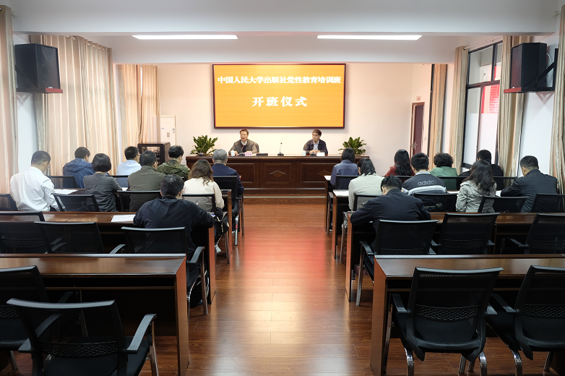
以企业文化建设为抓手，把建设一支先进文化传播者的优秀团队作为党建工作和企业经营的最佳结合点。
1. 讲政治，讲学习，政治学习和业务学习并重。

Slide 20
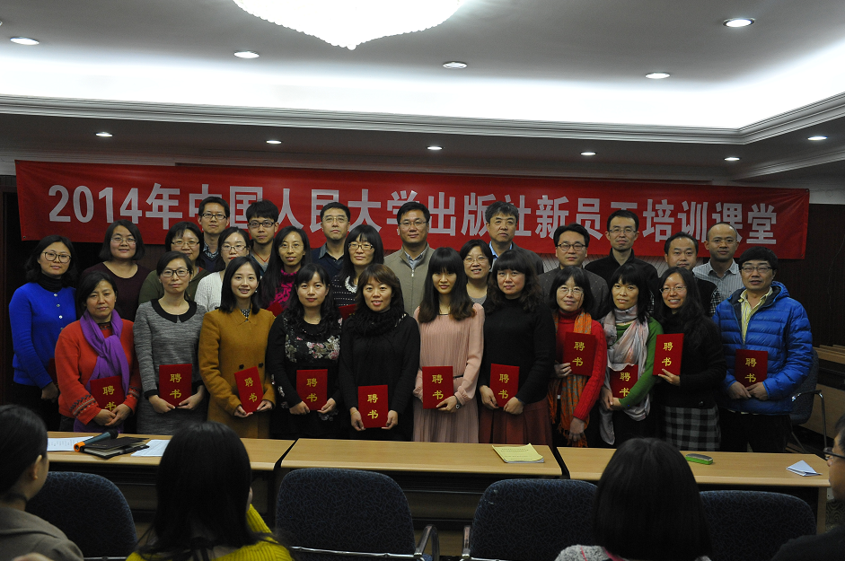
以企业文化建设为抓手，把建设一支先进文化传播者的优秀团队作为党建工作和企业经营的最佳结合点。
2、把企业价值观教育融于企业员工教育中，引导员工自我约束、自我激励。

Slide 21
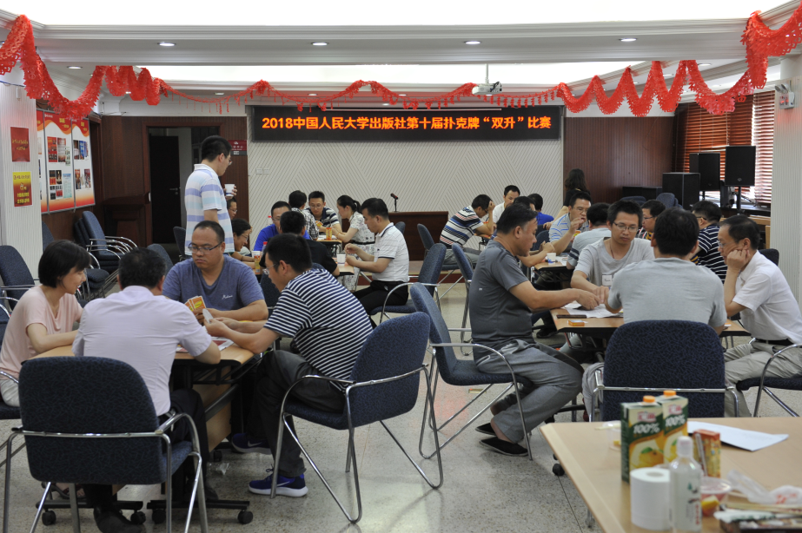
以企业文化建设为抓手，把建设一支先进文化传播者的优秀团队作为党建工作和企业经营的最佳结合点。
3、积极指导和大力支持工会、职代会和团委的工作。

Slide 22
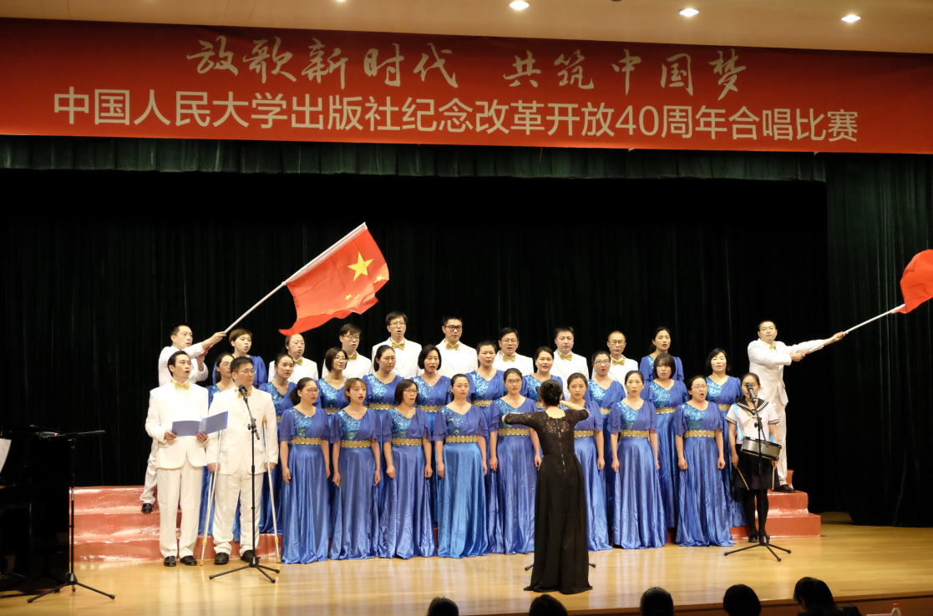
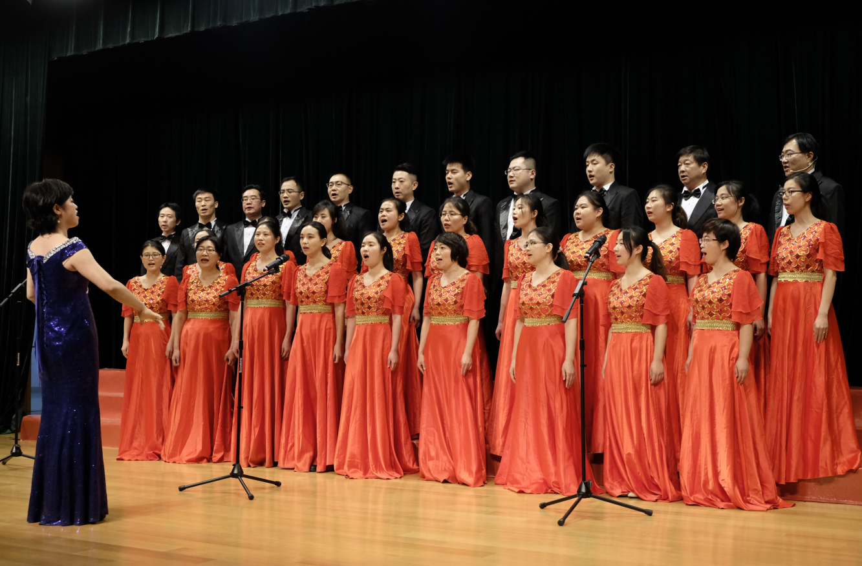
以企业文化建设为抓手，把建设一支先进文化传播者的优秀团队作为党建工作和企业经营的最佳结合点。
4. 举办年度主题文化活动。

Slide 23
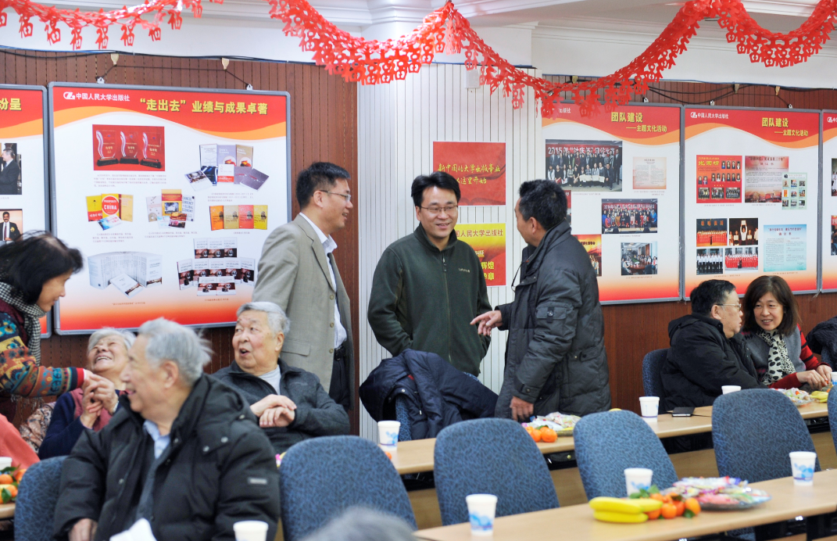
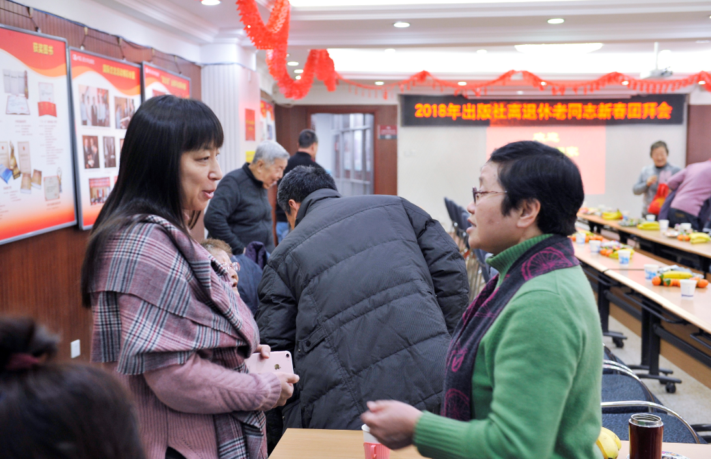
以企业文化建设为抓手，把建设一支先进文化传播者的优秀团队作为党建工作和企业经营的最佳结合点。
5. 倡导以人为本、以社为家的企业文化，培养和增强员工的荣誉感和归属感。

Slide 24
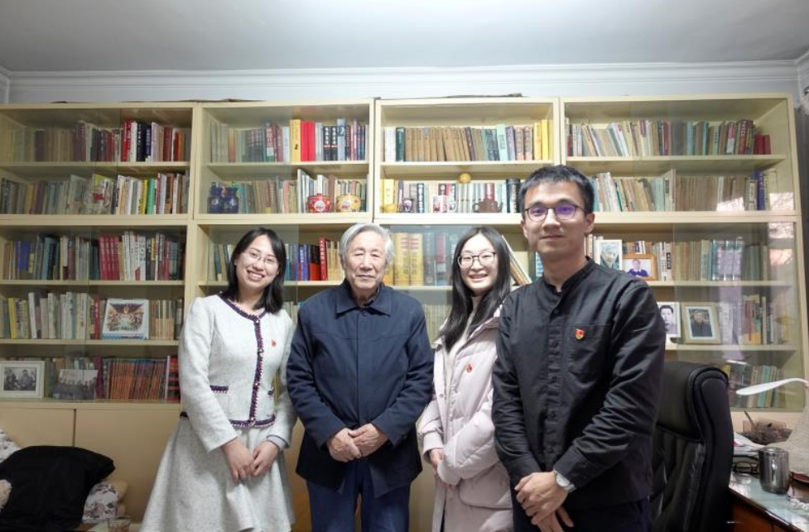
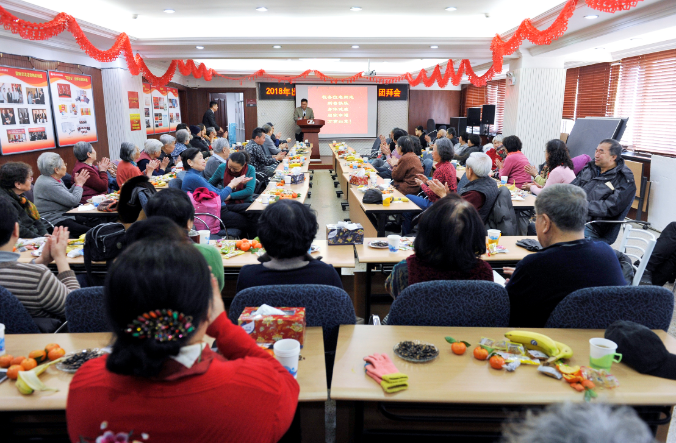
以企业文化建设为抓手，把建设一支先进文化传播者的优秀团队作为党建工作和企业经营的最佳结合点。
6. 高度重视离退休老同志工作。

Slide 25
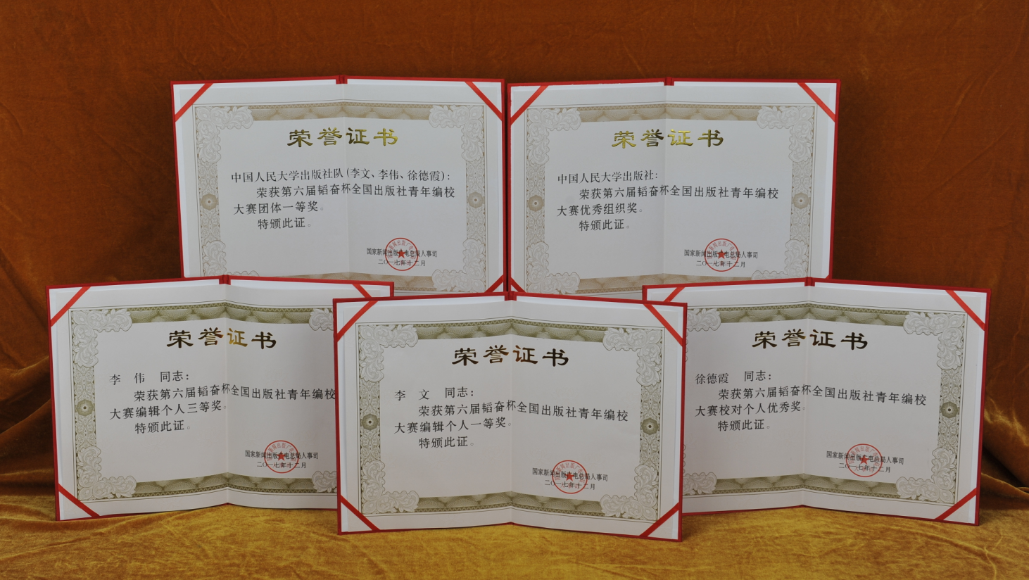
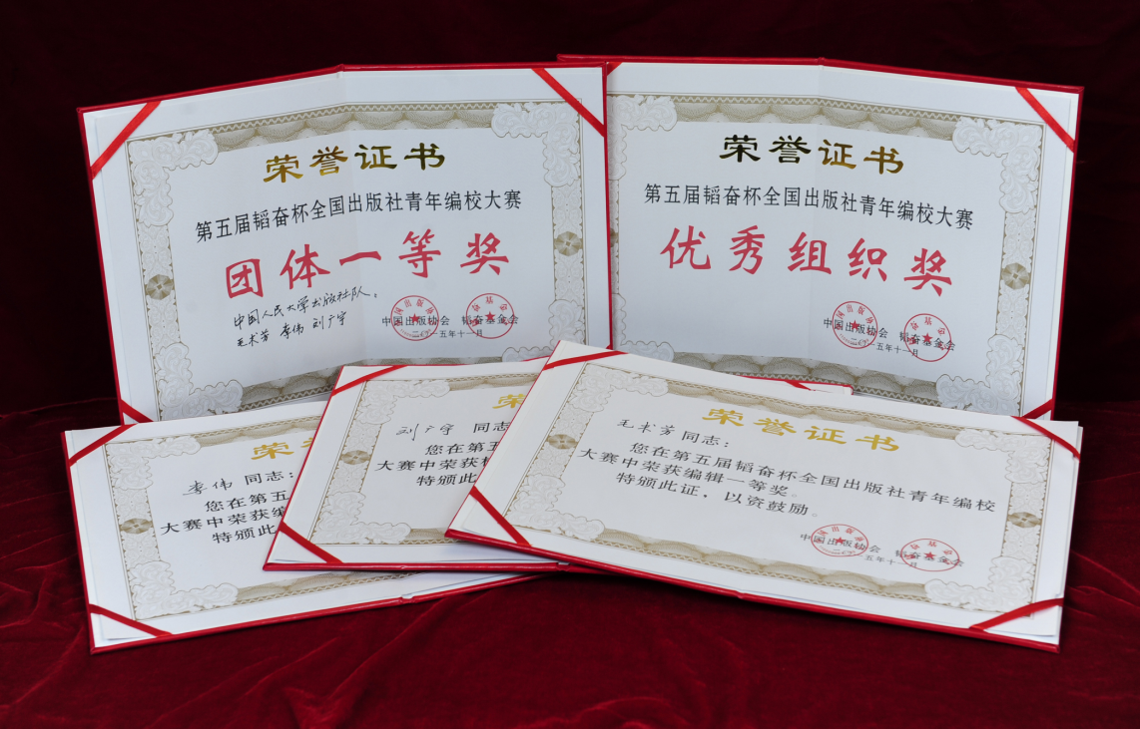
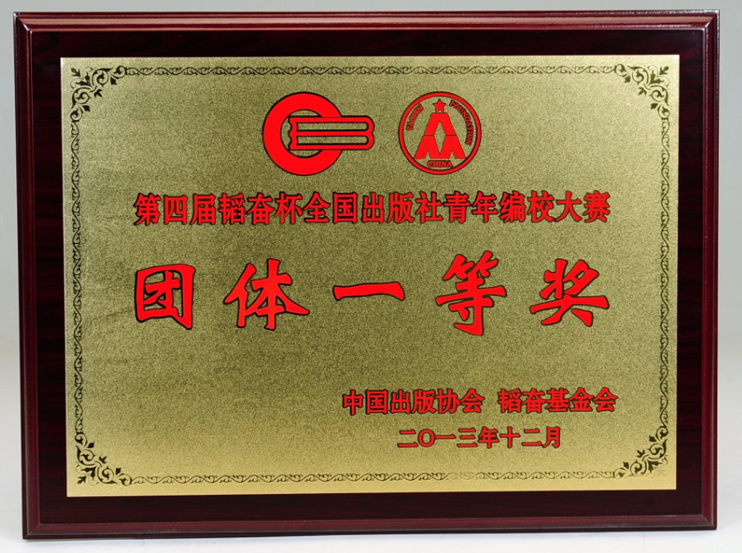
以企业文化建设为抓手，把建设一支先进文化传播者的优秀团队作为党建工作和企业经营的最佳结合点。
人大社在“韬奋杯”青年编辑编校大赛中连续四届荣获团体一等奖和编辑个人一等奖

Slide 26
严纪律：廉政警钟长鸣，健全党风廉政
制度，营造风清气正的工作环境

Slide 27
严纪律
组织领导班子带头学习党章党纪，
落实党风廉政建设责任制
完善廉政制度建设、
建立健全风险防范机制
首先，成立了党政一把手牵头的廉政风险防范管理工作领导小组，党政主要负责人是出版社廉政风险防范管理工作的第一责任人，负责制定出版社廉政工作方案和安排专人落实各项具体工作。
其次，切实履行“一岗双责”，按照“谁主管，谁负责”的要求落实领导班子和各部门负责人抓反腐倡廉建设的责任，各负其责，各司其职，齐抓共管，形成合力，形成了一条从社领导到中层领导再到具体风险岗位责任人的完整的责任链条。
为了防范廉政风险，出版社重点针对权力运行中的风险和监督管理中的薄弱环节，主动预防，超前防范，推动监督关口前移，使预防腐败、廉政风险防范的责任落实到每一个部门、每一个岗位和每一个人；重点查找制度机制缺陷，对已有的各项管理制度、规章制度进行梳理，查缺补漏，并且根据新的情况修订完善，标本兼治。

Slide 28
完善廉政制度建设、建立健全风险防范机制
为了防范廉政风险，出版社重点针对权力运行中的风险和监督管理中的薄弱环节，主动预防，超前防范，推动监督关口前移，使预防腐败、廉政风险防范的责任落实到每一个部门、每一个岗位和每一个人；重点查找制度机制缺陷，对已有的各项管理制度、规章制度进行梳理，查缺补漏，并且根据新的情况修订完善，标本兼治。目前出版社廉政建设相关制度、规定已经相当完备。

Slide 29
“定方向”——做好确保人大出版社正确前进方向的掌舵人
“带队伍”——培养有能力、有担当、团结奋进的划桨手
“严纪律”——做好坚守制度、防范风险、清正廉洁的领航员
有为方能有位，正因为准确地抓住了企业党建工作与企业经营之间有效衔接点，找到了发挥政治核心作用的正确途径和方法，人大出版社这艘大船，在社党委坚强有力的领导下，正乘风破浪、扬帆远航，驶向国内一流、国际知名出版社的远大目标！

Slide 30
谢谢您的观看

